Slide 1
TEAM3
쇼핑몰 웹사이트 (elpmis)
정찬희 김건보
박진용 이근지
강나영
부산 그린컴퓨터아카데미

Slide 2
목차
● 팀원소개
● 개발일정/개발환경
● ERD
● 프로젝트 설계
● 프로젝트 파일 실행 방법
● 프로젝트 구현

Slide 3
팀원 소개
정찬희
김건보
박진용
이근지
강나영

Slide 4
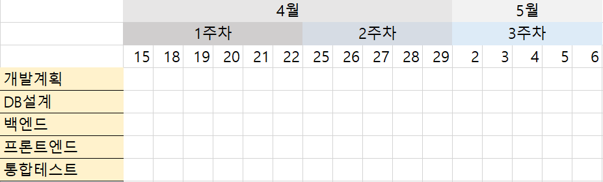
개발일정

Slide 5












개발환경
사용 프로그램
Oracle SQL Developer
Bootstrap
Version : 21.4.2.018
Language : SQL
Version : v5.1.3
Eclipse
Apache Tomcat
Version : 2020-06
Language : Java, JSP, html, css, js
Version : 9.0.58
Github

Slide 6

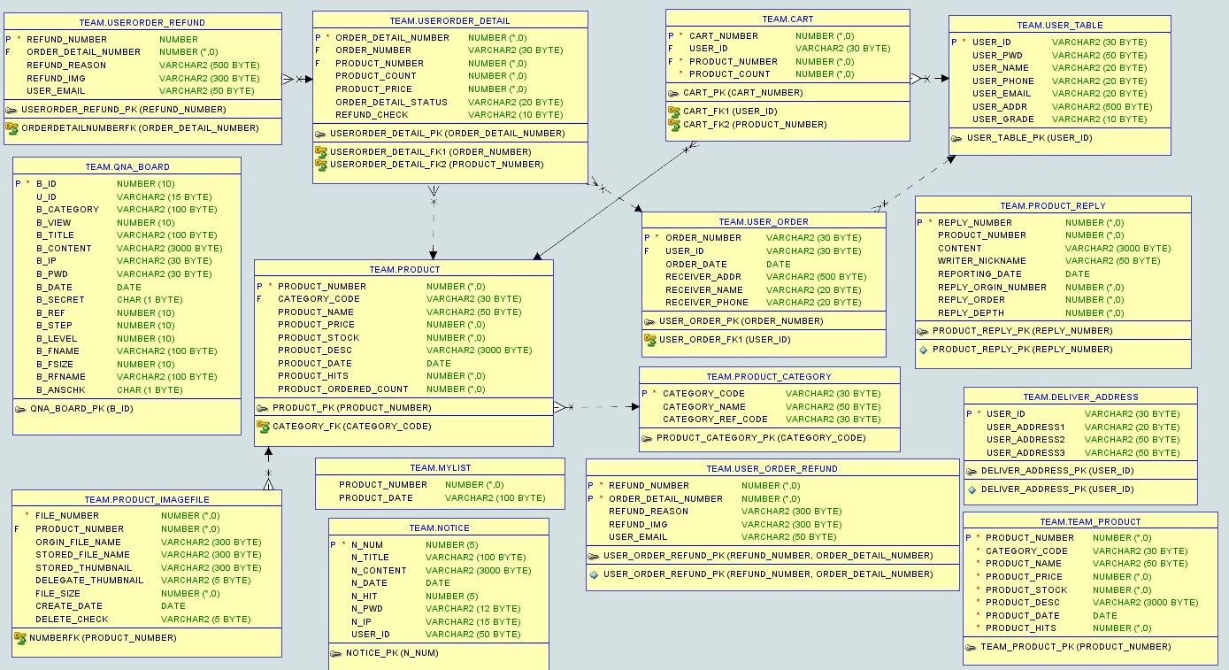
ERD

Slide 7
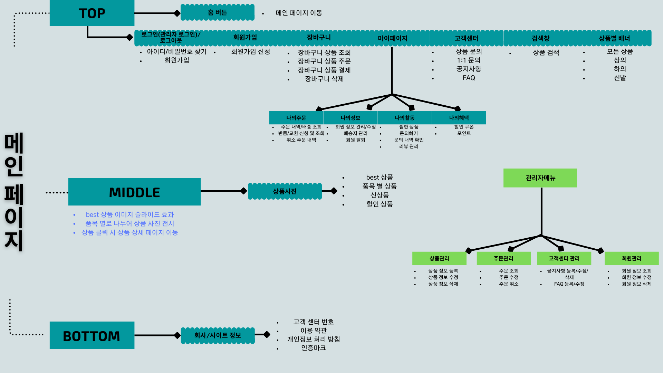
프로젝트 설계

Slide 8
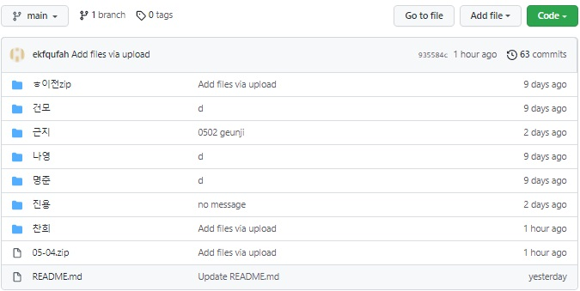
사용방법
https://github.com/ekfqufah/5-24.git버튼 + 클릭)
05-05파일 다운받기
다운받은 zip 파일 압축을 푼다

Slide 9
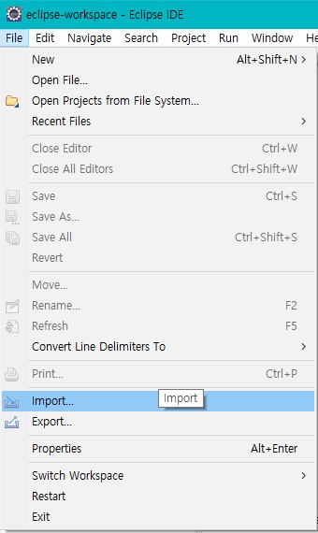
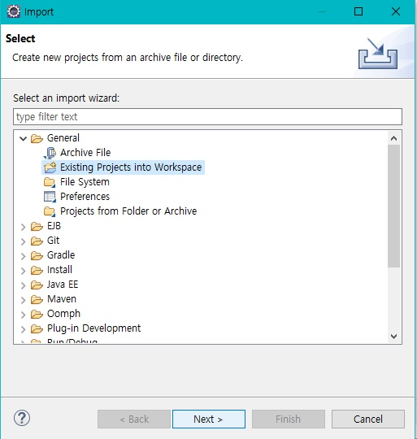
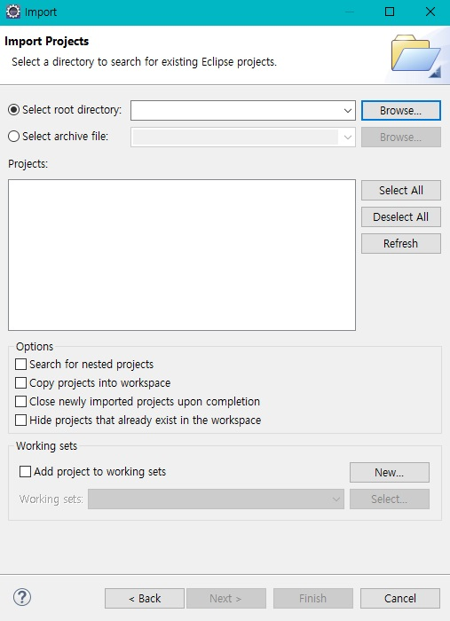
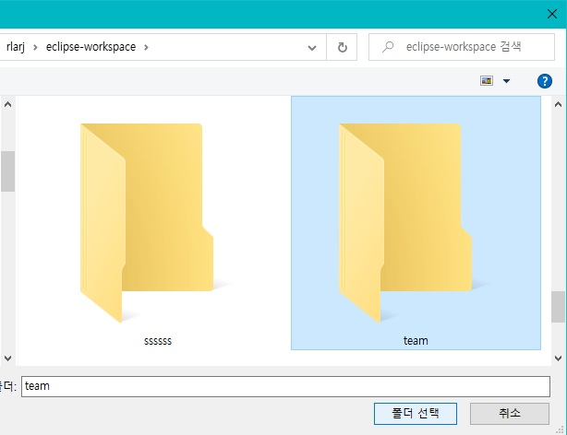
임포트
이클립스를 실행하고 File > Import 클릭
General > Exisiting Projects into Workspace > next 클릭
Select root directory/select archive file 에 Browse... 클릭
압축을한파일이나 압축을푼파일을선택
Finish

Slide 10
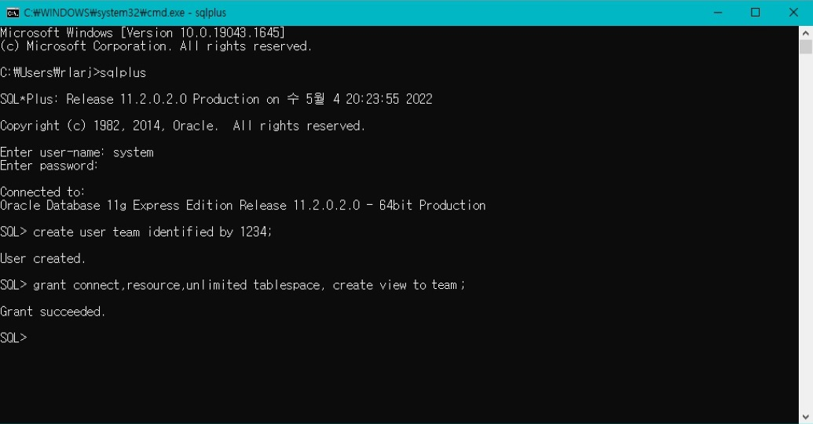
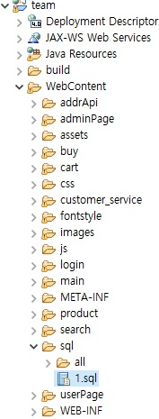
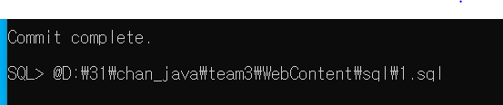
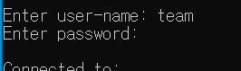
DB 설정/테이블 생성
cmd 실행 후 sqlplus > system 계정접속
create user team identified by 1234;
grant connect,resource,unlimited tablespace, create view to team;
Team 계정 접속후
이클립스에있는 1.sql 파일을 드래그해서 @붙이고 넣어줍니다.

Slide 11
Server.xml 파일 설정
Server.xml 설정
<Context docBase="team" path="/team" reloadable="true" source="org.eclipse.jst.jee.server:team">
<Resource auth="Container" driverClassName="oracle.jdbc.OracleDriver" maxActive="100" maxIdle="30" maxWait="10000" name="jdbc/oracle" password="1234" type="javax.sql.DataSource" url="jdbc:oracle:thin:@localhost:1521:xe" username="team"/>
</Context>
메인을한번실행후 Server.xml 파일에 들어가서 위에 텍스트를 복사해서 추가.

Slide 12
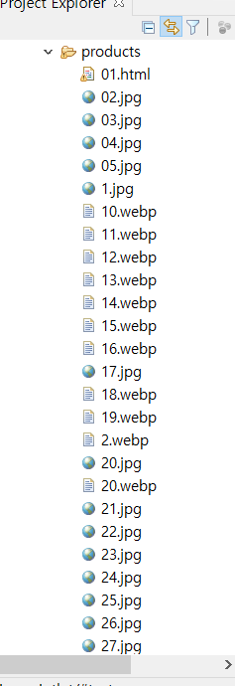
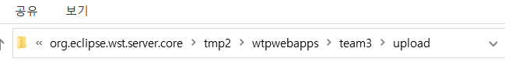
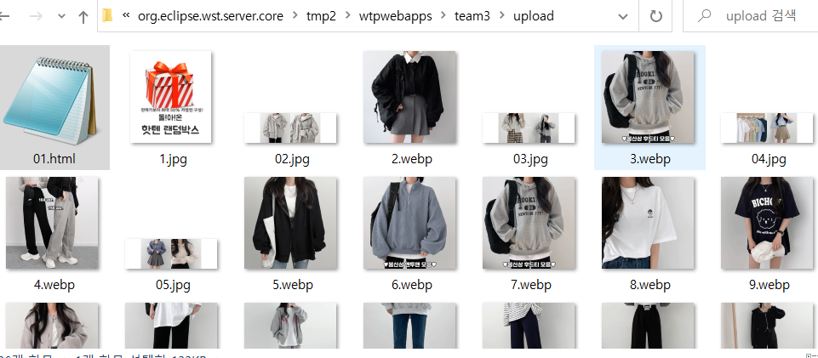
이미지넣기
메인페이지 한번실행후 이미지들을 해당 경로에다가 넣어줍니다.

Slide 13
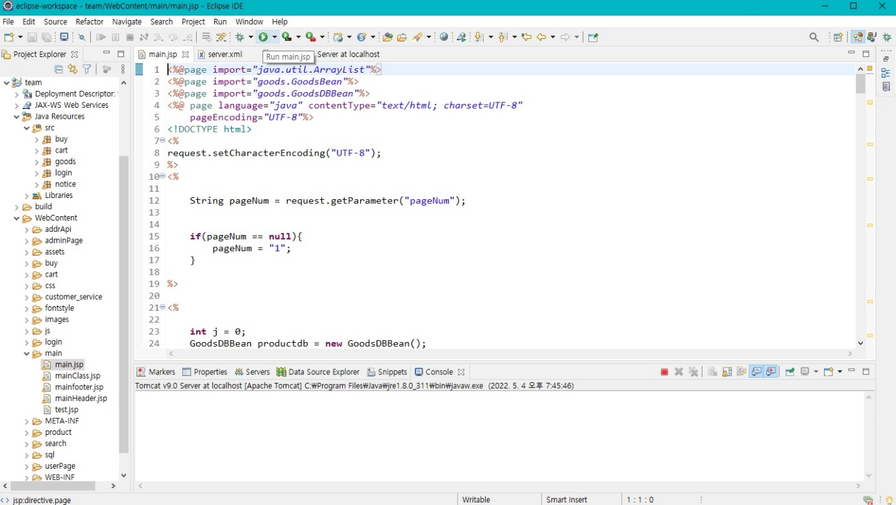
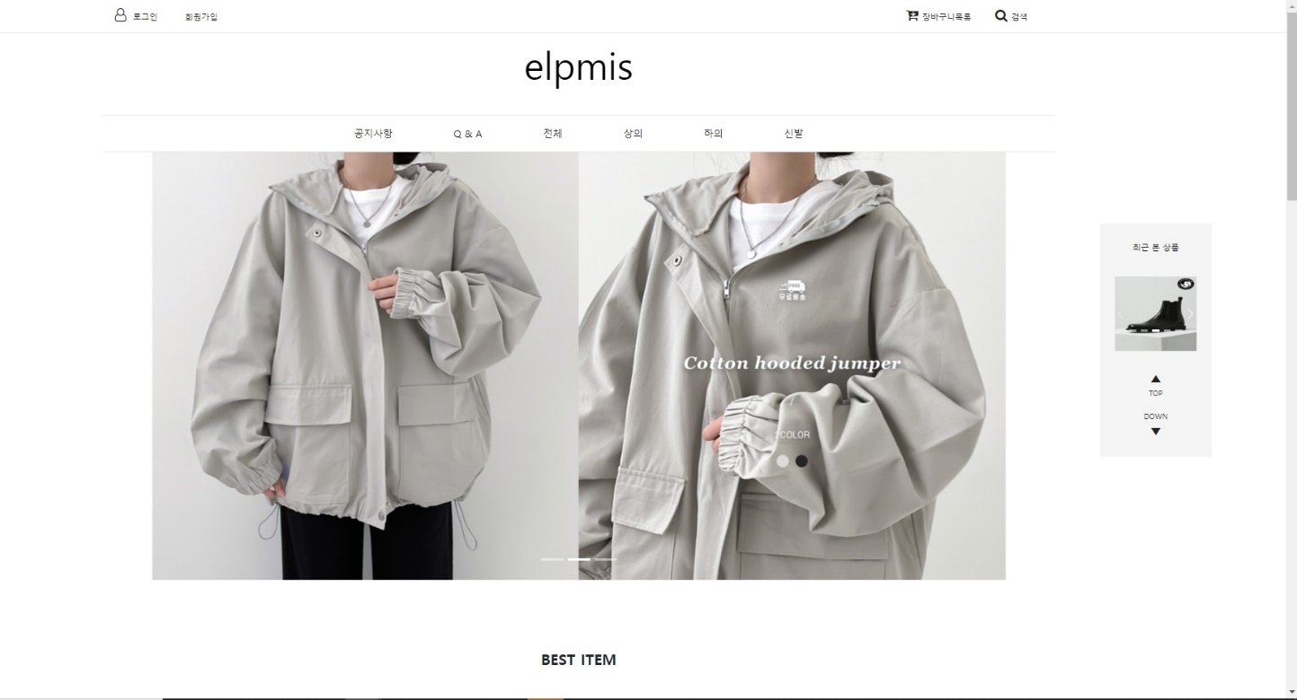
메인페이지 실행
main.jsp 파일을 실행
완료

Slide 14
프로젝트 구현
● 메인 화면
● 로그인 / 회원가입
● 상품, 결제 / 장바구니
● 공지사항 / Q&A
● 마이페이지
● 관리페이지

Slide 15
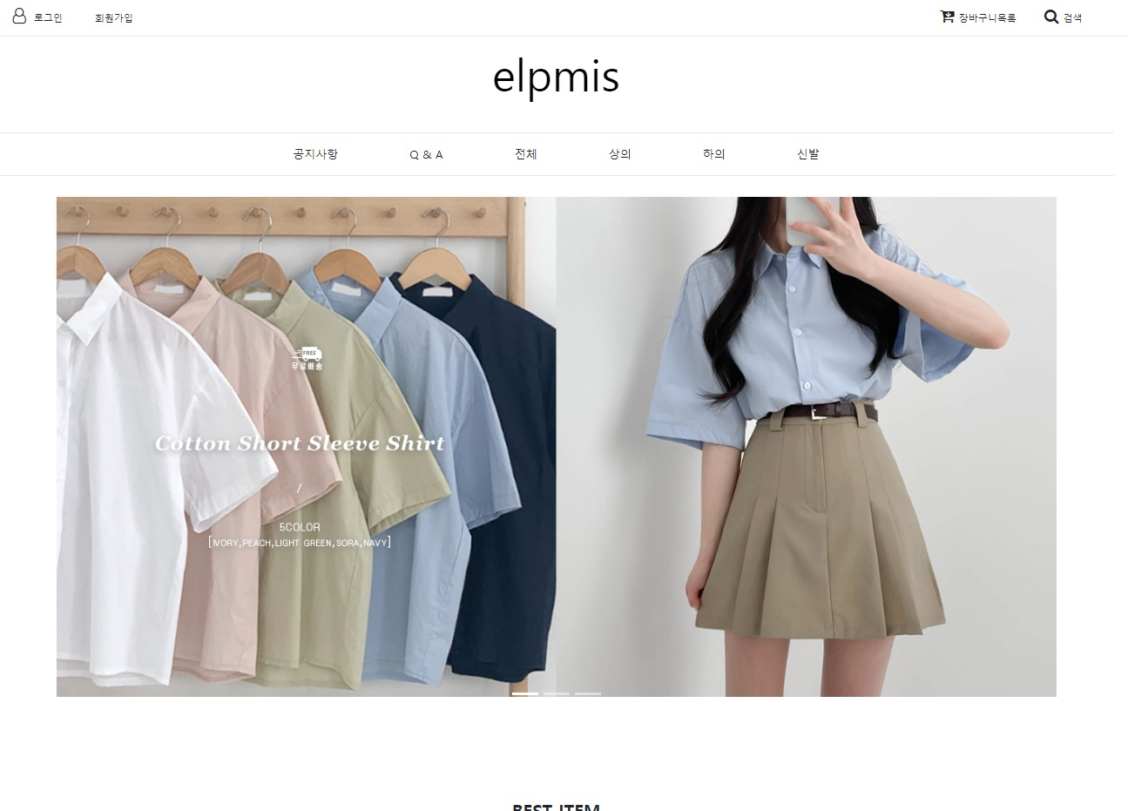
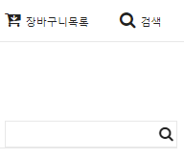
메인화면
로그인(관리자로그인), 회원가입
회원정보수정, 회원탈퇴
장바구니 목록 조회
공지사항 보기
QnA 게시판
상품 전체 목록 보기
검색 누르면 검색 창 등장
프로젝트 구현
상품 이미지 슬라이드 구현

Slide 16
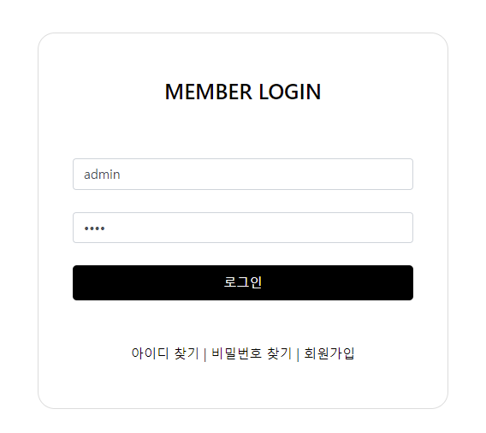
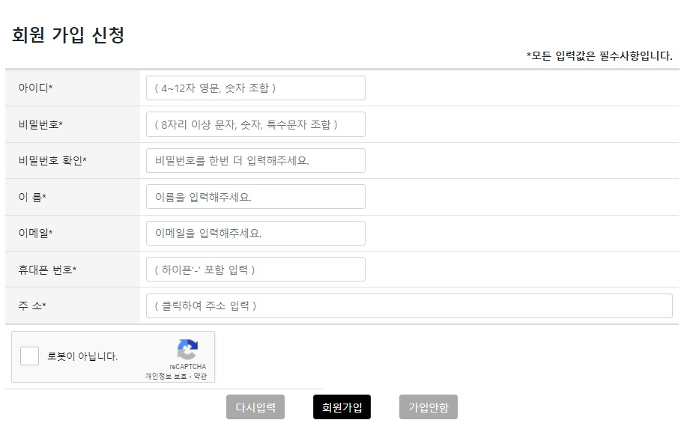
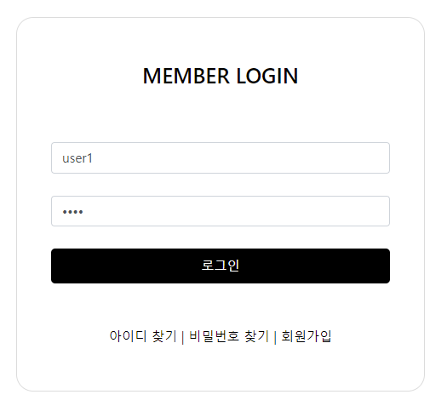
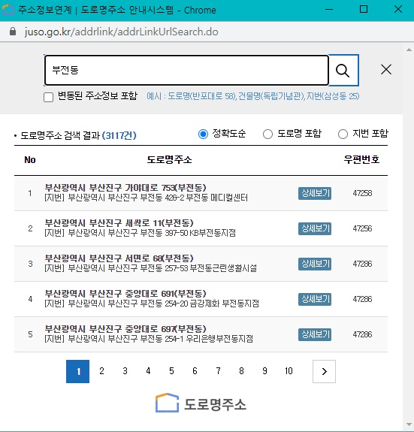
로그인 화면/회원가입
프로젝트 구현
관리자 로그인(admin/1234)
각각 기입란 조건에 맞지 않으면 alert 경고창
주소 API 구현
자동등록 방지 CAPTCHA 체크박스 구현
일반회원 로그인(user1/1234)

Slide 17
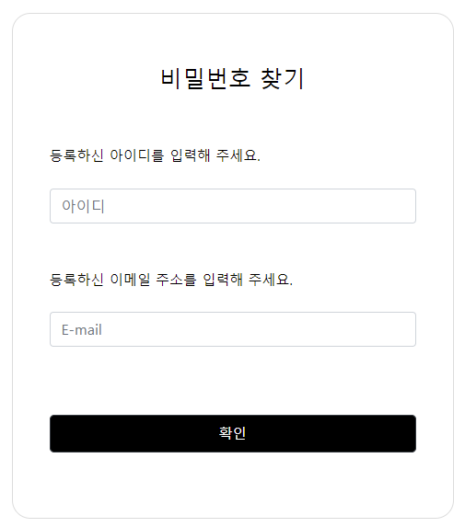
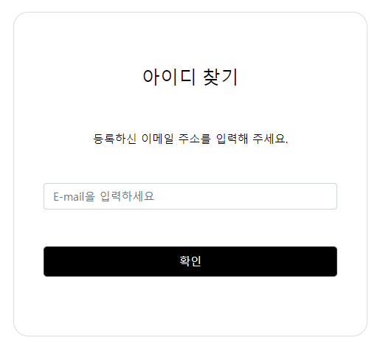
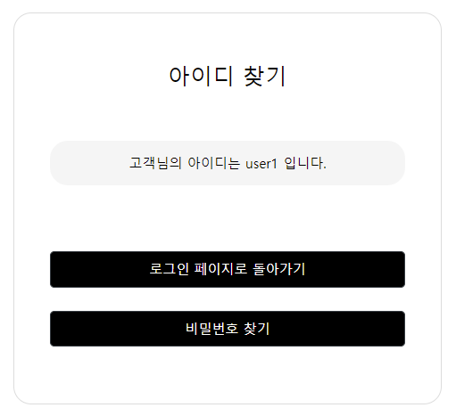
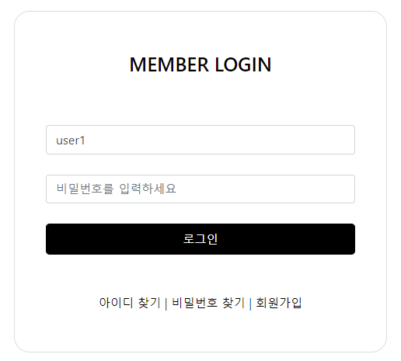
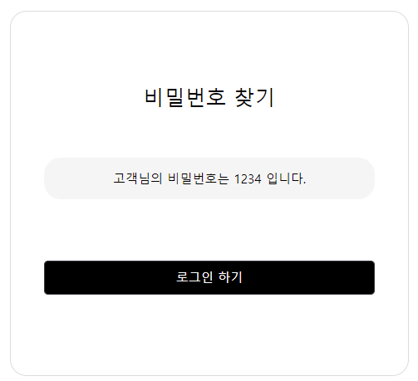
아이디/비밀번호 찾기
이메일 주소 확인을 통해 아이디를 찾음
아이디를 찾은 후 로그인을 하면 아이디가 자동으로 입력되어 있도록 구현
아이디와
이메일 주소 확인을
통해 비밀번호를 찾음
프로젝트 구현

Slide 18
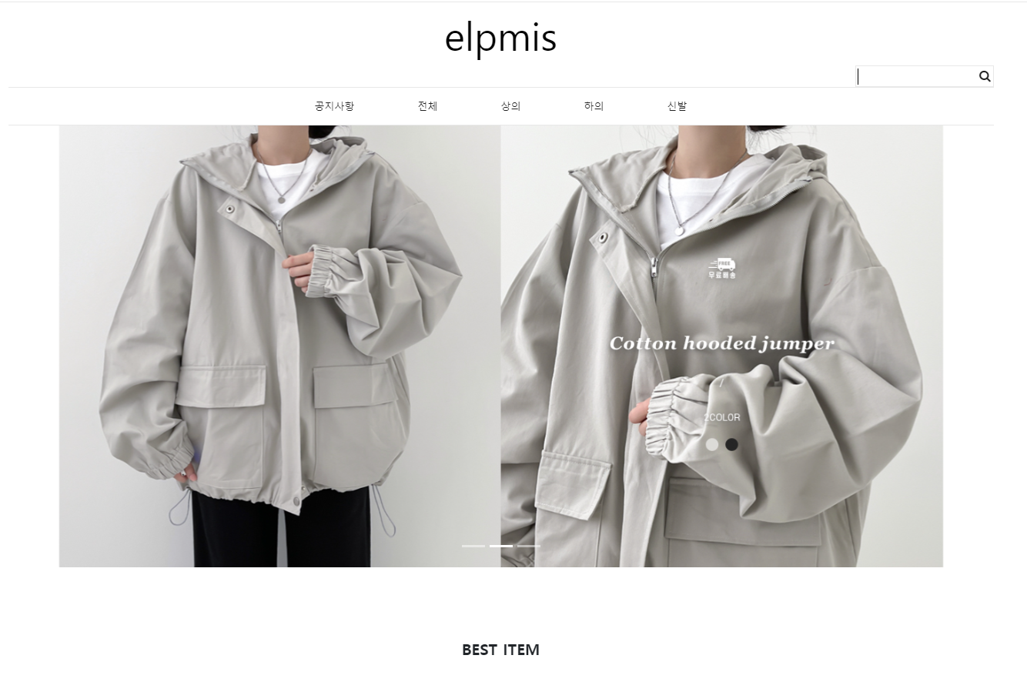
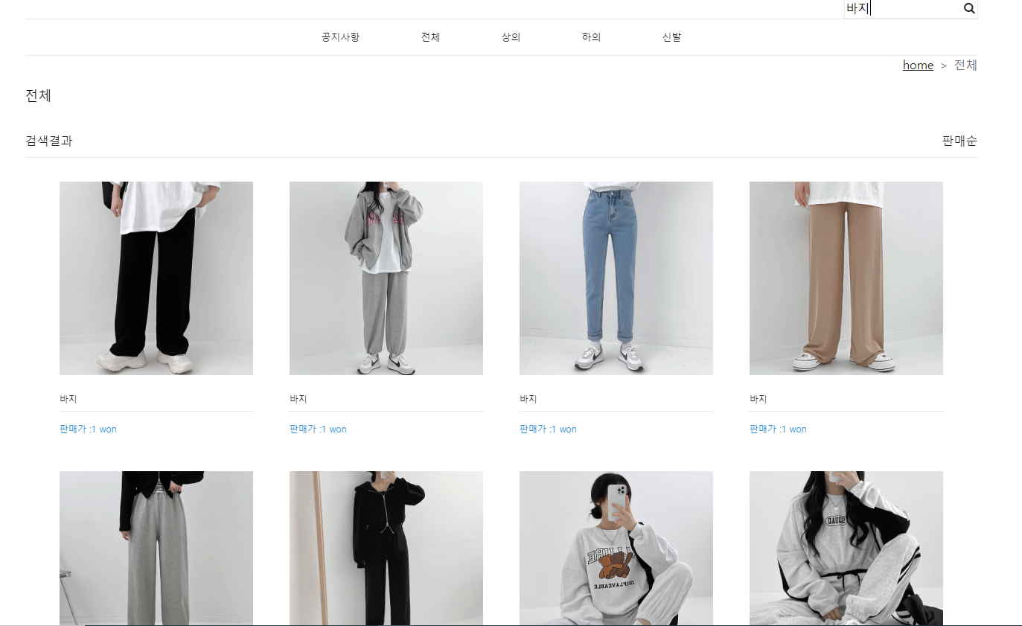
검색기능
검색어를 입력하면 현재 페이지에서 상품 목록이 바로 뜨도록 구현
프로젝트 구현

Slide 19
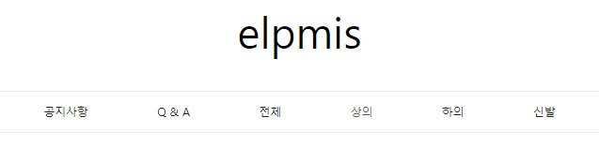
상품 목록
헤더 부분
프로젝트 구현
모든상품 전체 목록 보기
신발 상품만 모아서 보기
하의 상품만 모아서 보기
상의 상품만 모아서 보기

Slide 20
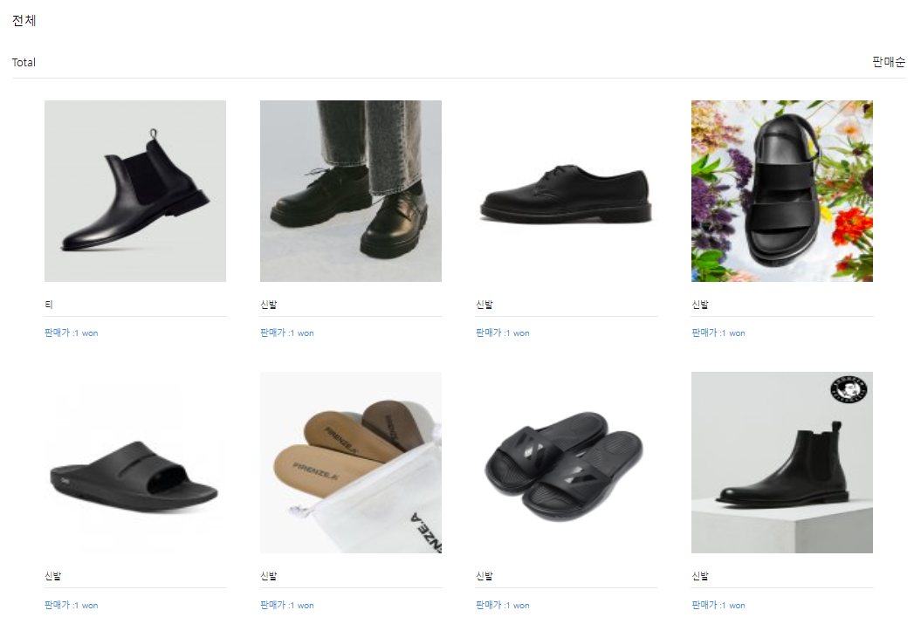
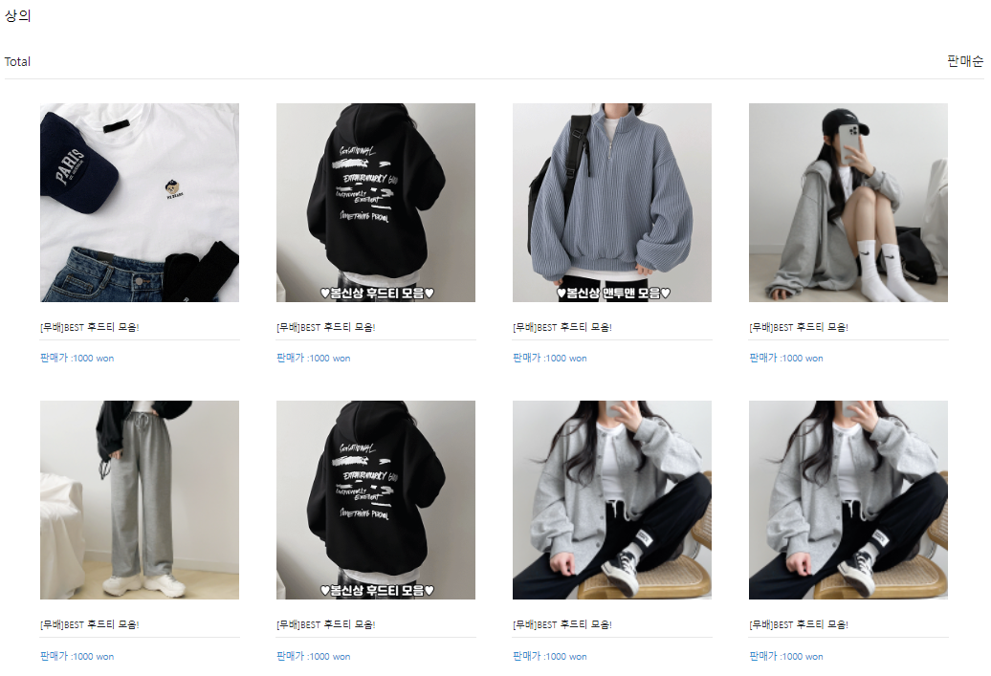
상품 목록
모든 상품 전체 목록
상의 상품 전체 목록
프로젝트 구현
상품목록을 클릭하면 상품상세페이지로 이동

Slide 21
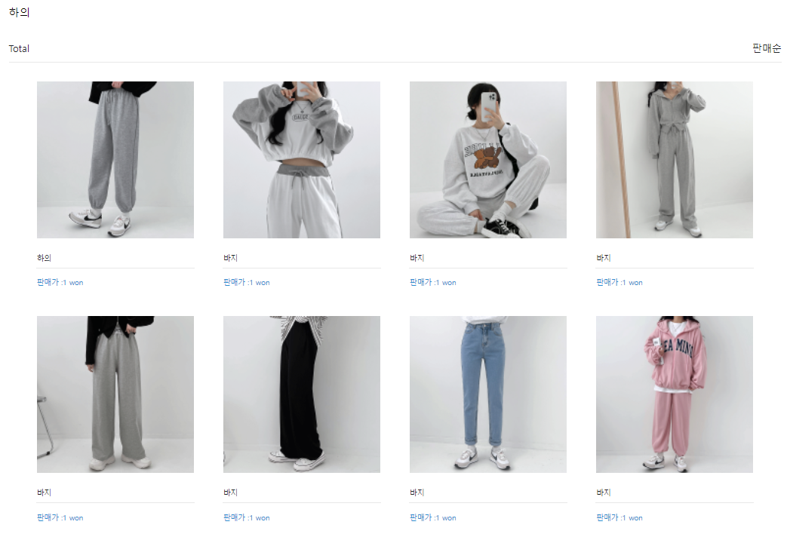

상품 목록
하의 상품 전체 목록
신발 상품 전체 목록
프로젝트 구현
상품목록을 클릭하면 상품상세페이지로 이동

Slide 22
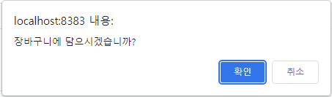
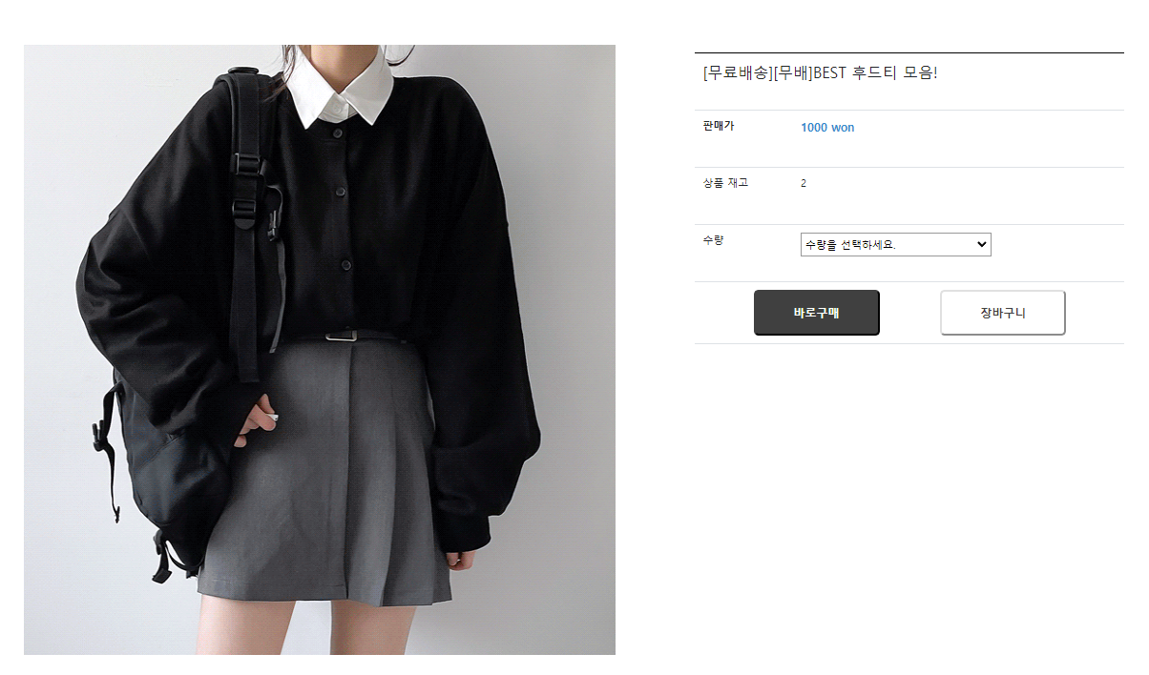
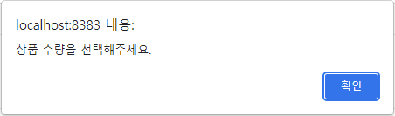
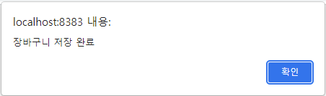
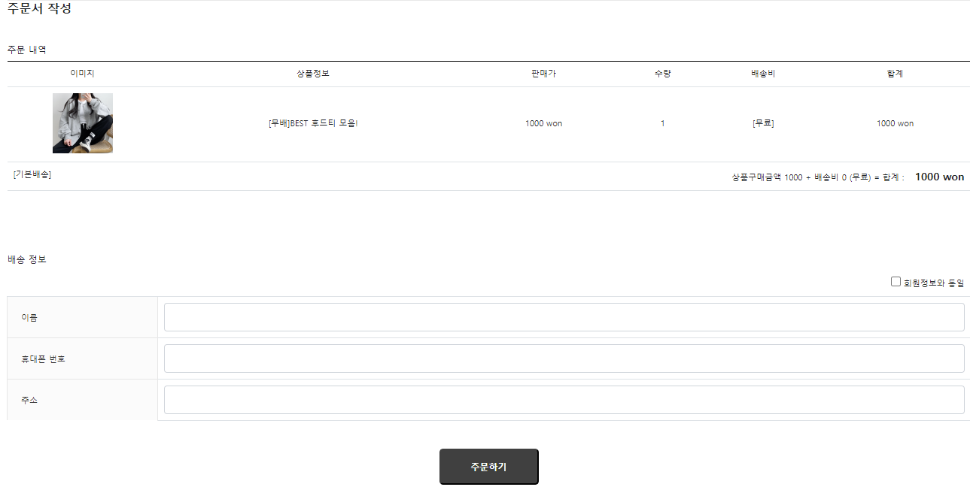
상품상세페이지
사용자 페이지
수량 선택을 안했을 때
프로젝트 구현
바로 구매 클릭 후
주문서 작성 페이지

Slide 23
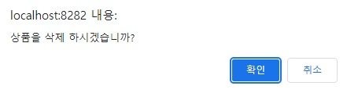
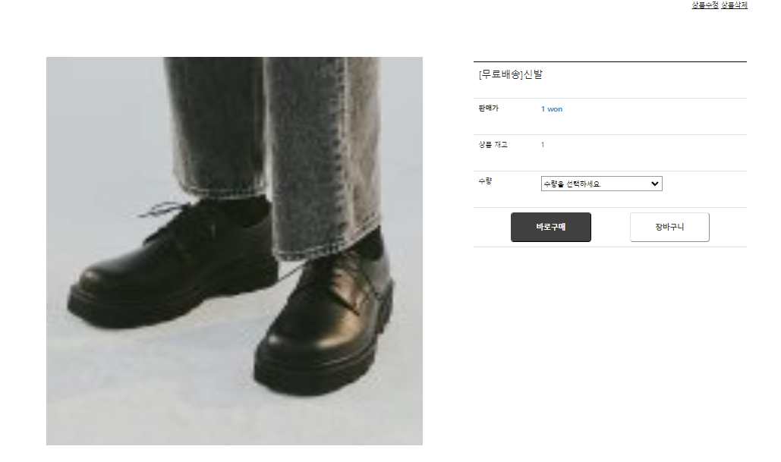
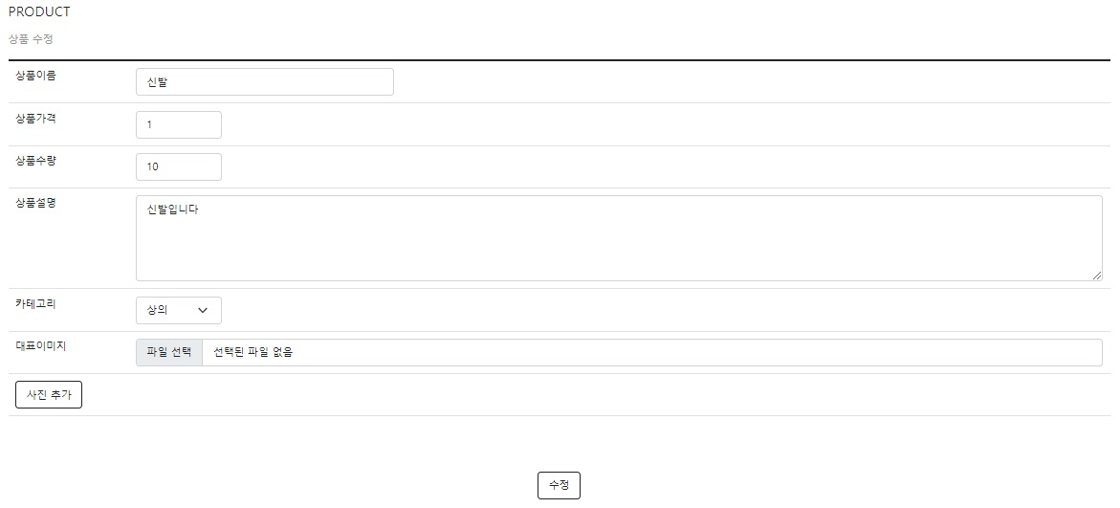
상품상세페이지
관리자 페이지
관리자 로그인 시
상품 수정 상품 삭제
기능
프로젝트 구현

Slide 24
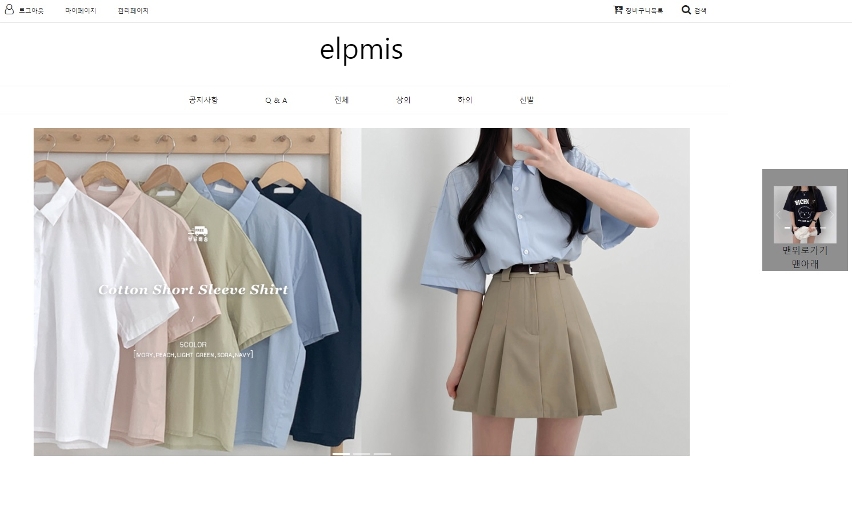
최근 본 상품
프로젝트 구현
최근 본 상품 사이드바 구현
편리한 위, 아래 이동 버튼 구현
스크롤 따라 같이 반응
슬라이드 이미지 효과
클릭 시 해당 상품 상세페이지 이동

Slide 25
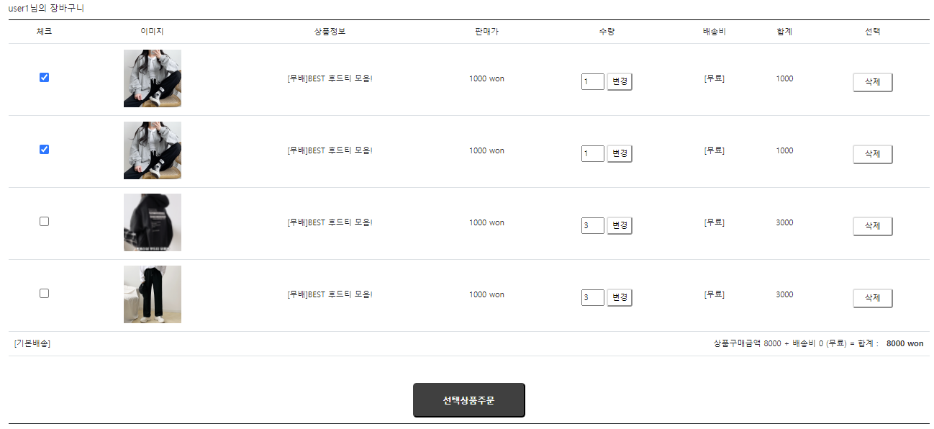
장바구니 목록
상품정보와 이미지 가격정보를 불러옴
주문 수량 변경
해당 상품의 주문 수량 만큼 가격 계산
프로젝트 구현
장바구니에서 상품 삭제
장바구니에 담겨 있는 모든 상품들의 총 주문금액을 표시
체크박스로 선택한 상품을
주문할 수 있도록 구현

Slide 26
주문하기
프로젝트 구현

Slide 27
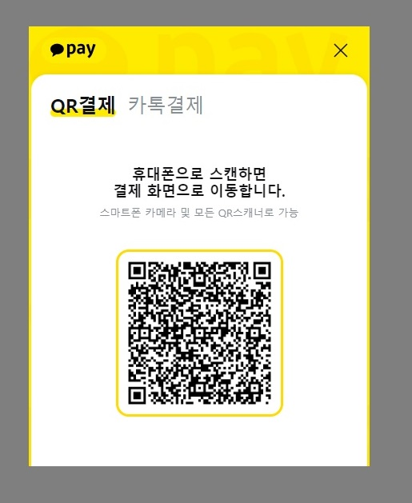
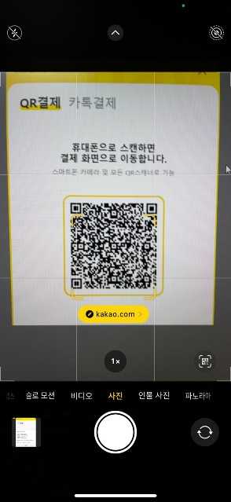
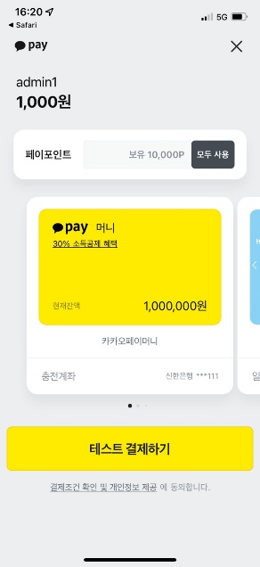
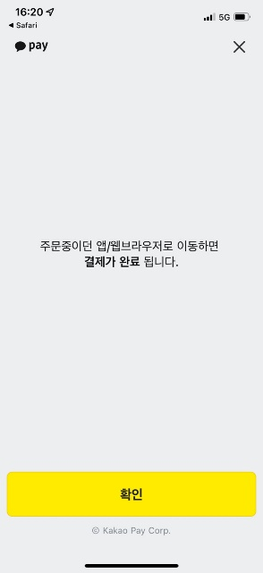
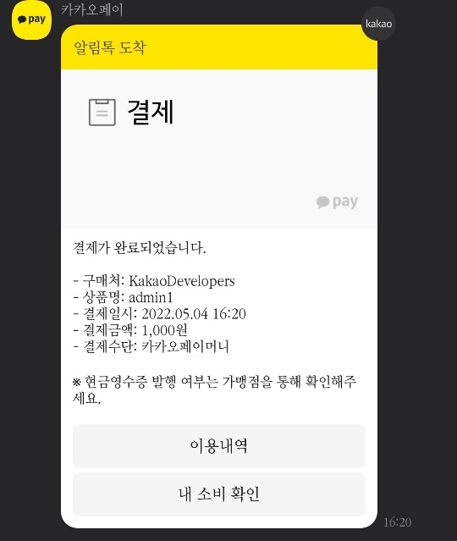
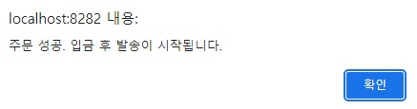
결제 시스템
프로젝트 구현
상품 구매 입금을 위한 QR코드가 생성
QR코드를 스캔하여
결제정보를 받아와 결제를 진행
결제하기
결제 완료
결제 완료 알림 카카오톡 메세지
※ 결제 과정이 완료 되면 브라우저에 입금완료 팝업창 생성

Slide 28

마이 페이지
프로젝트 구현
프로필 수정 / 탈퇴 기능 구현
주문내역상태 / 게시글 정보확인 구현
상품에 하자있을시 환불신청 후 체크박스 체크

Slide 29


결제 시스템
프로젝트 구현
마이 페이지에 주문처리상태 ‘입금완료’
※ 아임포트(i’mport) 관리자 모드에서 거래내역에 대한 요청사항 (취소/환불)을 처리
결제 취소 알림 카카오톡 메세지

Slide 30



회원 정보 수정/회원 탈퇴
프로젝트 구현
비밀번호가 일치해야
탈퇴할 수 있도록 구현
클릭시 주소찾기 API

Slide 31


공지사항
사용자페이지
페이지 경로 표시
이전 페이지로 이동 가능
프로젝트 구현
paging 구현
목록으로 이동

Slide 32


공지사항
관리자페이지
프로젝트 구현
관리자로 로그인 시
공지사항 글쓰기 기능
관리자로 로그인시
글 삭제 수정 기능

Slide 33

공지사항
글쓰기
글 내용 작성 시 다양한 편집이 가능한
썸머노트 에디터 구현
프로젝트 구현

Slide 34


Q&A
프로젝트 구현
관리자가 아닌 다른 사람이 클릭 했을 때
공개/비공개 글 작성
비공개 글, 첨부파일 존재 할 때 이미지 표시
공지사항 가져와 상위 고정

Slide 35

관리자 페이지
프로젝트 구현
접근하기 쉽도록 왼쪽에 고정 사이드바 구현
상품, 주문, 게시판, 회원 관리 바로가기

Slide 36


상품 등록
프로젝트 구현
사진 추가 버튼으로 여러장의 이미지 파일 업로드 가능

Slide 37

상품 리스트
프로젝트 구현
등록된 전체 상품 수정, 삭제 가능

Slide 38

주문 관리
프로젝트 구현
상품에 하자있을시 환불신청 후 체크박스 체크
쇼핑몰에서 들어온 주문 전체 목록
환불처리 기능
주문상태 확인

Slide 39



관리자 페이지
회원관리
관리자 권한으로
탈퇴 가능
프로젝트 구현
탈퇴 시킨 회원의 정보는 사라지도록 구현
주문 횟수 확인 가능

